Slide 1
Kulturně historický potenciál regionu
Ochrana a regenerace kulturních hodnot v území

Slide 2
sli.do
R447

Slide 3
Kulturně historický potenciál regionu

Slide 4
Jaké oblasti byste hodnotili?

Slide 5
Příklady hodnocení kulturně historického potenciálu – ÚUR (ORP)
0 až 870 bodů | A | B | C | Ostatní
Historické městské soubory | 60 | 30
Historické vesnické soubory | 40 | 20
Zámky | 65 | 45 | 15
Hrady, tvrze, zříceniny | 60 | 45 | 15
Křesťanské sakrální památky | 60 | 45 | 15
Židovské památky | 60 | 45 | 15
Vojenské památky | 55 | 25
Pietní památníky | 50 | 20
Technické památky | 55 | 25 | 10
Archeologické památky | 40 | 20
Historické podzemí |  |  |  | 40
Muzea, galerie | 50 | 25 | 10
Muzea v přírodě, skanzeny | 60 | 30
Lázeňská místa | 75 | 25
Památka UNESCO |  |  |  | 100
 | 730 | 400 | 80 | 140
Význam
  A
    NKP
    Rezervace
    Národní význam
  B
    KP
    Zóna
    Oblastní význam
  C
    ostatní

Slide 6
Příklady hodnocení kulturně historického potenciálu – Rudová (POÚ)
Kategorie | Prvky
Krajina | • chráněné krajinné oblasti, národní parky; • maloplošná chráněná území; • lesoparky, parky, zahrady, aleje; • některé antropogenní geomorfologické tvary v krajině.
Místa | • památníky; • významná místa bez památníku; • hřbitovy; • zaniklá sídla a objekty.
Památky | • oficiální kulturní památky a památkově chráněná území; • památné stromy; • technické památky; • sakrální objekty.
Lidé | • pamětní desky; • pomníky; • umělecká díla.
Aktivity | • spolky a další sdružení; • kulturní akce; • řemeslné a výtvarné dílny, originální produkty.
Kulturní infrastruktura | • muzea; • galerie; • divadla; • kina; • kulturní domy a podobná zařízení; • knihovny; • naučné stezky.
Význam
  Lokální
  Regionální
  Národní
  Evropský
  Světový

Slide 7
1 výhoda metody
1 nevýhoda metody

Slide 8
Jaký výzkum jste použili pro zpracování bakalářskou práci?

Slide 9
Metody
Kvalitativní výzkum
Hypotézy
Kvantitativní výzkum
Potvrzení vyvrácení

Slide 10
Co byste použili při kvalitativním výzkumu?

Slide 11
Rozhovory, focus group, veřejné setkání, zúčastněné pozorování apod.

Slide 12
Koho byste oslovili pro rozhovor? Focus group?

Slide 13
Místní obyvatelé, starosta apod.

Slide 14
Oblasti hodnocení
Celková socioekonomická situace v regionu

Slide 15
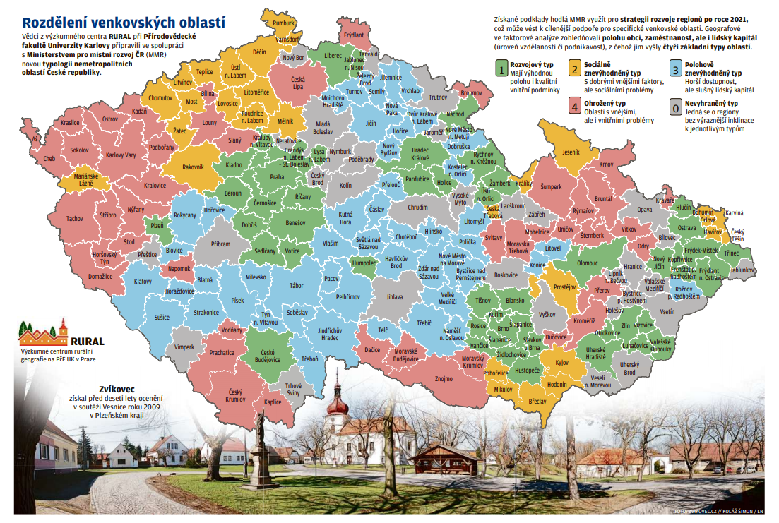
Typy venkova

Slide 16
Rozdělení venkovských oblastí
Do hodnocení vnějších podmínek (exponovanosti území) vstupovaly následující ukazatele:
  Funkční velikost na obyvatele – vážené počty pracovních míst a kapacity místních škol
  relativizované počtem obyvatel administrativní jednotky.
  Podíl obyvatel žijících v malých obcích (do 250 obyvatel) – hodnocena roztříštěnost osídlení administrativní jednotky (vypovídá o charakteru zázemí)
  Index ekonomické progresivity – diferencovaně vážené podíly zaměstnaných v sektorech hospodářství (zemědělství 1 až kvartér 4), vyšší hodnoty indexu v regionech s progresivnější
  strukturou zaměstnaných (terciér, kvartér)
  Diverzita ekonomické struktury – bodové hodnocení zastoupení zaměstnanosti v jednotlivých
  ekonomických sektorech (vyšší hodnoty při zastoupení více sektorů ve zkoumané administrativní jednotce)

Slide 17
Rozdělení venkovských oblastí
Vnitřní podmínky se týkají kvality místních lidských zdrojů a do jejich analýzy vstupovaly následující ukazatele:
  Index vzdělanosti – diferencovaně vážené obyvatelstvo dle dosaženého stupně vzdělání za zkoumanou administrativní jednotku (vyšších hodnot dosahuje vzdělanější populace)
  Podíl nezaměstnaných – počet registrovaných nezaměstnaných vážený počtem ekonomicky aktivních obyvatel v jednotce (detailní data z MPSV)
  Podnikavost obyvatel – počet ekonomických subjektů (z RES) vážený počtem ekonomicky aktivních obyvatel v jednotce
  Podíl obyvatel s exekucí – počet obyvatel s vyhlášenou exekucí vážený počtem obyvatel příslušné administrativní jednotky (detailní data z mapaexekuci.cz)
  Podíl voličů nesystémových stran – počet voličů extremistických stran v parlamentních volbách 2017 vážený celkovým počtem oprávněných voličů ve zkoumané jednotce.

Slide 18
Počet obyvatel
Databáze demografických údajů za obce ČR
https://www.czso.cz/csu/czso/databaze-demografickych-udaju-za-obce-cr
Počet obyvatel Ministerstvo vnitra
+platné povolení k pobytu
+ městské části
https://www.mvcr.cz/clanek/informativni-pocty-obyvatel-v-obcich.aspx
Historický lexikon obcí
https://www.czso.cz/csu/czso/historicky-lexikon-obci-1869-az-2015
SLBD: obvyklý pobyt. Reálně nebyly velké rozdíly

Slide 19
Nezaměstnanost
data.mpsv.cz

Slide 20
Chráněná území
https://drusop.nature.cz/portal/

Slide 21
Kulturní památky
www.pamatkovykatalog.cz

Slide 22
Muzea a galerie
https://www.cz-museums.cz/adresar

Slide 23
Divadla
https://www.theatre-architecture.eu/cs/databaze.html
https://www.i-divadlo.cz/
https://www.kulturniportal.cz/divadla/

Slide 24
Knihovny
https://www.mkcr.cz/evidence-knihoven-adresar-knihoven-evidovanych-ministerstvem-kultury-a-souvisejici-informace-341.html
https://www.knihovny.cz/

Slide 25
Kulturní organizace
https://wwwinfo.mfcr.cz/ares/ares_es.html.cz
https://vdb.czso.cz/mos/okres.jsp?k=CZ0635
mapaneziskovek.cz

Slide 26
Finanční toky v kultuře
https://www.nipos.cz

